Slide 1
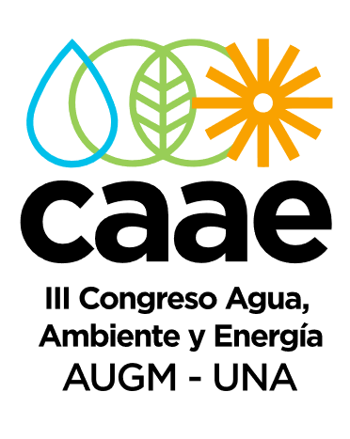
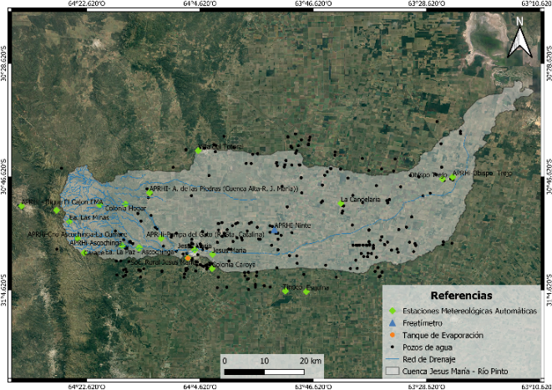
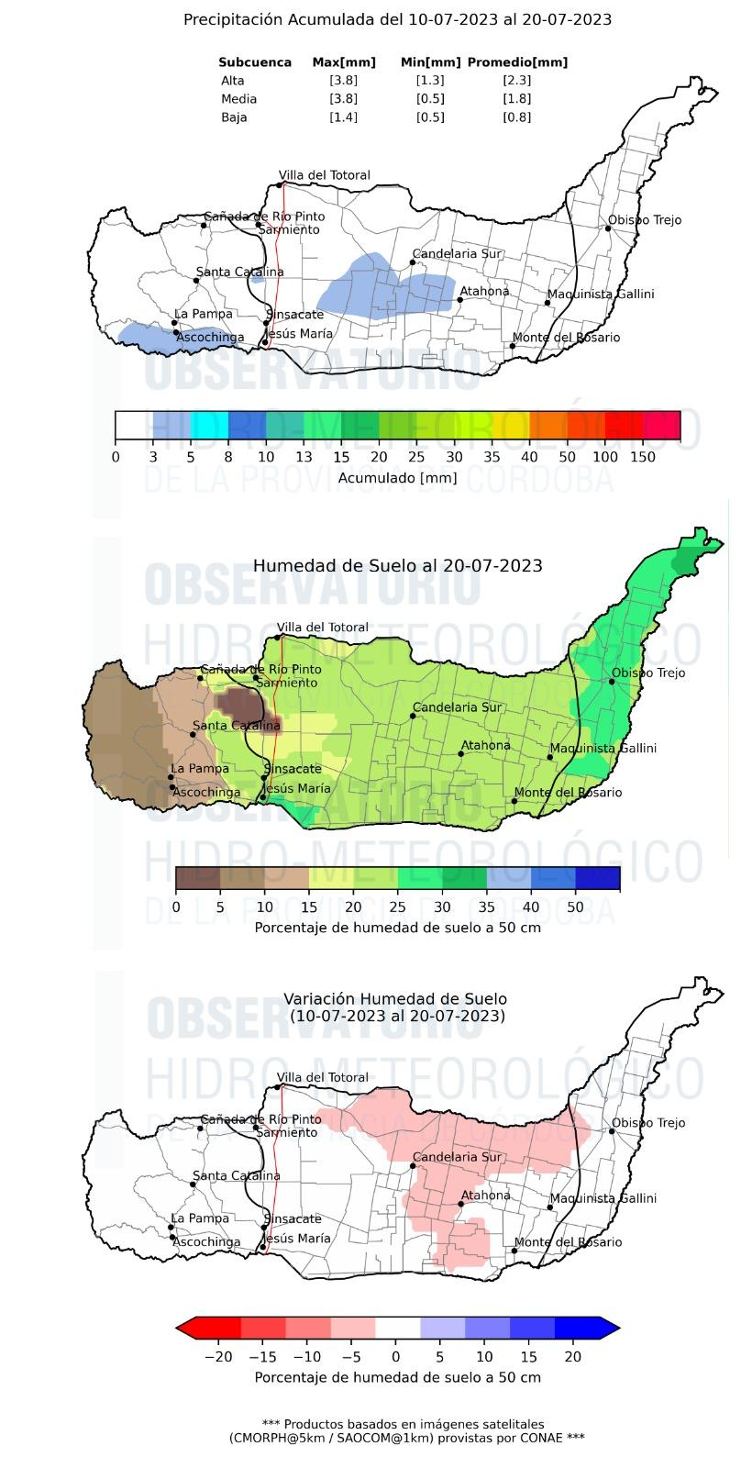
Avances en el desarrollo del Balance hidrológico de la cuenca de
Jesús María la provincia de Córdoba
Zgrablich Andrés^{1,2,3}, Tini Gisella^{1,2}, Denis Alexander Poffo^{1,4}, Ignacio Montamat^{1,2}, Paredes Lucia^{1,2}, Rodríguez Andrés^{1,2}
1 Laboratorio de Hidro-Meteorología (LHM), Facultad de Ciencias Exactas Físicas y Naturales, Universidad Nacional de Córdoba (UNC)
2 Observatorio Hidro-Meteorológico de la Provincia de Córdoba (OHMC)
3 Facultad de Ciencias Agropecuarias, Universidad Nacional de Córdoba (FCA - UNC)
4 Facultad de Matemática, Astronomía, Física y Computación (FAMAF – UNC)
saz@agro.unc.edu.ar - +5493516557128
OBJETIVOS:
Cuantificar la disponibilidad de agua en la cuenca integrada de los ríos Jesús María y Pinto, de la Provincia de Córdoba, Argentina. Mejorar el conocimiento disponible sobre el sistema hidrológico e hidrogeológico, estimar el peso relativo de cada componente del balance hídrico y contribuir al desarrollo de un modelo de pronóstico hidrológico.
Se realiza un monitoreo detallado de distintas variables meteorológicas mediante la instalación de sensores remotos en puntos específicos dentro de la cuenca, que aportan datos de precipitación, infiltración, evapotranspiración, escurrimiento superficial y recarga de agua subterránea, para el balance.
MATERIALES Y MÉTODOS:
El proyecto cuenta con las siguientes herramientas: 1) Sensores Remotos y modelos de pronóstico meteorológico:
a) WRF (Weather Research and Forecasting):
b) Radar meteorológico RMA1
c) SAOCOM
2)Estaciones meteorológicas automáticas (EMAs):
3) Estaciones de nivel:
4) Freatímetros
Se evalúa el estado actual de cada instrumento, su ubicación, si requieren mantenimiento, la cantidad y calidad de la información que brindan, la ventana temporal de los datos disponibles y la posibilidad de instalar nuevos instrumentos mejorar el monitoreo de la cuenca y así brindar mayor exactitud a los resultados obtenidos a través de sensores remotos.
REFERENCIAS
Guillén N., Eder M. et al (2017). “Ordenamiento de los escurrimientos hídricos de las cuencas de los ríos Carnero, Guanusacate, Pinto, Los Mistoles y otros”. Secretaría de Agricultura de la Provincia de Córdoba.
Montamat, I., Saffe, J., Martina, A., Poffo, D., Rodríguez Glez., S., Castelló, E. y López, F. (2018). “Integración de Datos de Sensores para Monitoreo y Alerta Hidrometeorológico y Ambiental en el Observatorio Hidro-Meteorológico de Córdoba (OMHMCBA)”, IV Congreso Argentino de Ingeniería – X Congreso Argentino de Enseñanza de la Ingeniería 19 al 21 de septiembre de 2018 – Córdoba, (paper 304).
Rodriguez, A., Herrero, H., Lighezzolo, A., García C.M, Catalini C, López F, Castelló E, Díaz E y Guilén N. (2018). “Nuevas capacidades para Monitoreo, Seguimiento, Pronóstico y Análisis de Eventos Hidrometeorológicos en el OMH Córdoba”, VI Taller sobre Eventos Hidrometeorológicos Extremos, Mendoza. ISBN 978-987-45194-8-1.

